Slide 1
Mezinárodní projekty a možnosti zahraničních stáží
Karolína Friessová
Hana Štěpánková
vAv VŠcht Praha

Slide 2
Program
Čas | Téma | Přednáší
8:45 – 9:00 | Registrace účastníků
9:00 – 10:30 | Průvodce mezinárodním systémem podpory Mobility Výzkumné projekty Projektové řízení a získávání projektů Životní cyklus projektů IGA – představení a praktické informace | H. Štěpánková, K. Friessová V. Popová I. Žilíková
10:30 – 10:45 | Aplikace ANLUPA (jak najít výzvu na projekt, strážce výzev), aplikace SEMINÁŘE | K. Friessová
10:45 – 11:00 | Dotazy a diskuze, Závěr

Slide 3
Představení přednášejících
Karolína Friessová
  Zahraniční stáže:
        ISTLisabon, Portugalsko (6 měsíců)
        IPF Dresden, Německo (27 měsíců)
  2005 VŠCHT Praha, Ph.D. v oboru Fyzikální chemie
  2009 – 2012 člen řešitelského týmu a projektový manažer projektu DoubleNanoMem, 7.RP
  2012 - dosud na odd. VaV VŠCHT Praha (fin. manažer projektu FP 7 INTEC; hl. manažerka projektu HITECARLO, Norské fondy)
  2 děti, manželka doc. Friesse, kolo, cestování, patchwork ☺
Hanka Štěpánková
1997 – VŠE , Fakulta mezinárodních vztahů, specializace EEI, vedení účetnictví při studiu
2000 - 2003 Sulzer Medica, finanční manažer a hlavní účetní
2003 - 2007 Imperial College London, Research Services Administrator (FP 5 -7)
2008 - dosud VŠCHT Praha EU projekty (kooperativní, ERC, FET), OPVK, OPPA
4 děti, manželka prof. Štěpánka, volejbal, běžky, háčkování a marmelády ☺

Slide 4
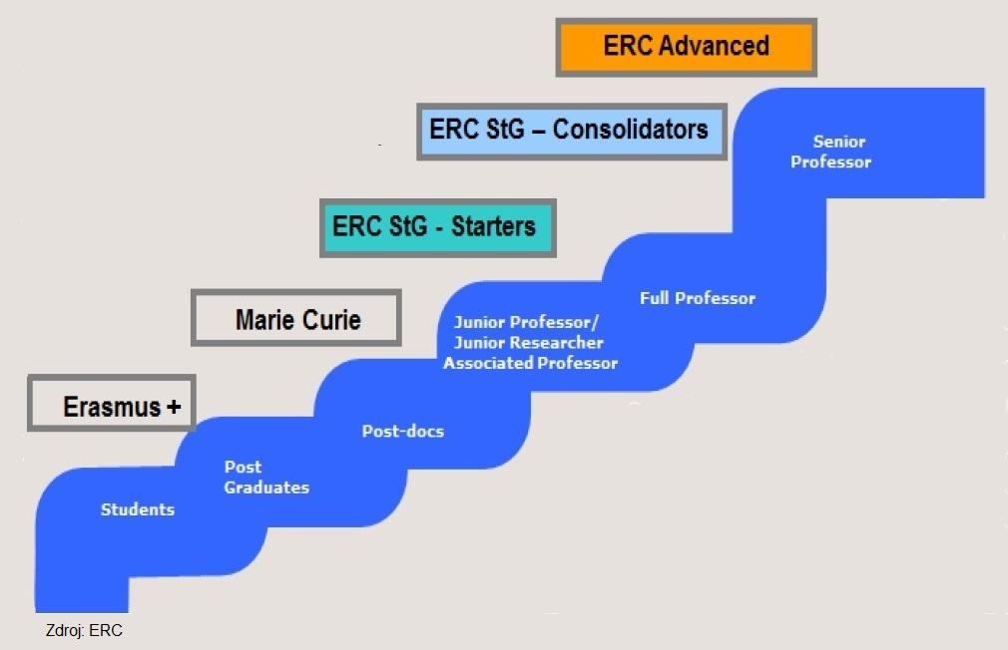
Časová osa kariéry vědce
Experienced Researcher (ER)
IGA
Early stage researcher (ERS)

Slide 5
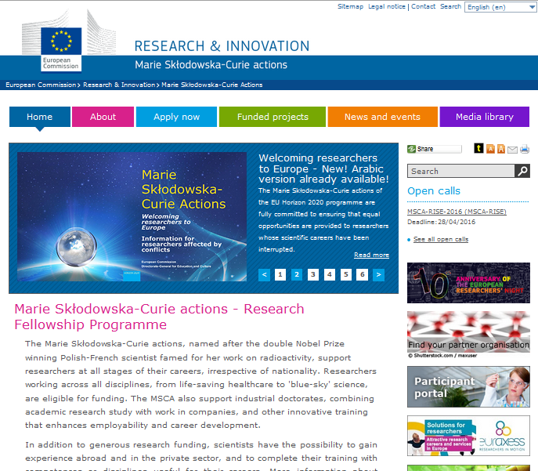
Horizon 2020 – Marie Skłodowska-Curie (MSCA)
Program na podporu mobility,
profesního rozvoje a kariérního
růstu výzkumných pracovníků
http://ec.europa.eu/research/mariecurieactions/
Výzkumní pracovníci:
Early stage researcher < 4 roky praxe ve výzkumu a nemají Ph.D.
Experience researcher > 4 roky praxe ve výzkumu nebo Ph.D.

Slide 6
Horizon 2020 – Marie Skłodowska-Curie (MSCA)
Individual Fellowships (IF) | Individuální vědecko-výzkumné pobyty pro zkušené výzkumné pracovníky s cílem podpořit jejich další vzdělávání a profesní růst díky mezinárodní a mezisektorové mobilitě
Innovative Training Networsk (ITN) | Doktorské studijní program, navržené mezinárodními konsorcii, tvořenými institucemi z veřejného i soukromého sektoru
R&I Staff Exchange (RISE) | Mezinárodní a mezisektorová spolupráce formou výměn výzkumných, technických a řídících pracovníků v rámci společného projektu
COFUND | Spolufinancování regionálních, národních a mezinárodních programů pro financování vědecko-výzkumných pobytů vč. doktorských studijních programů
European Researcher’s NIGHT | Setkání výzkumných pracovníků se širokou veřejností

Slide 7
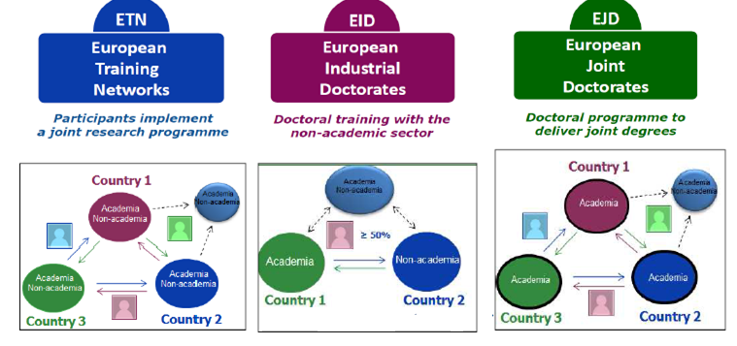
Horizon 2020 – MSCA – ITN
Doktorské studijní programy (Innovative Training Network –ITN)
Volné pozice EURAXESS
Zdroj: REA

Slide 8
Horizon 2020 – MSCA – ITN
Doktorské studijní programy (Innovative Training Network –ITN)
Volné pozice EURAXESS
Zdroj: REA

Slide 9
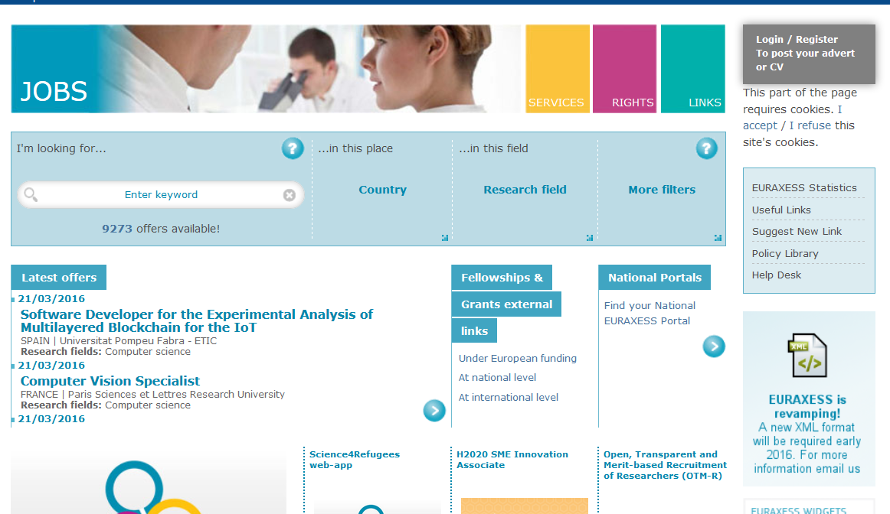
EURAXESS
http://www.euraxess.cz/cz
http://ec.europa.eu/euraxess/index.cfm/jobs/index

Slide 10
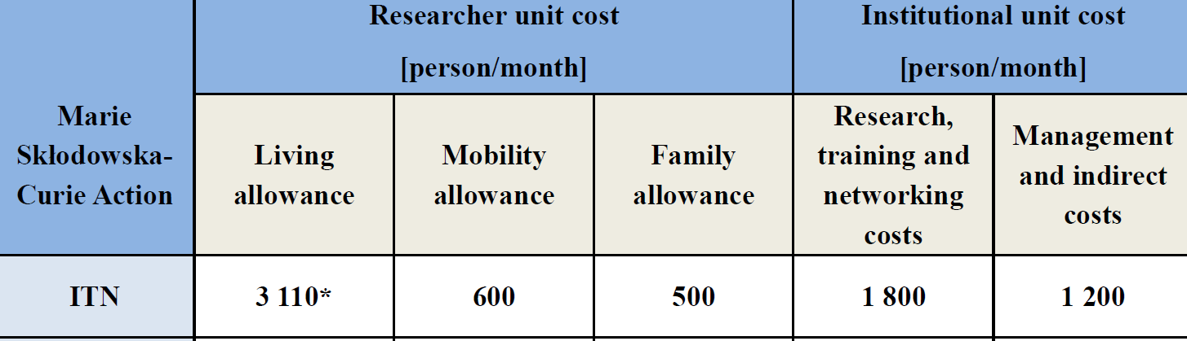
Horizon 2020 – MSCA – ITN
Doktorské studijní programy (Innovative Training Network –ITN)
3 110+600+500= 4 210 €, po zdanění max. 2 000 €/měs. dle dané země
* upraveno o korekční koeficient dané země

Slide 11
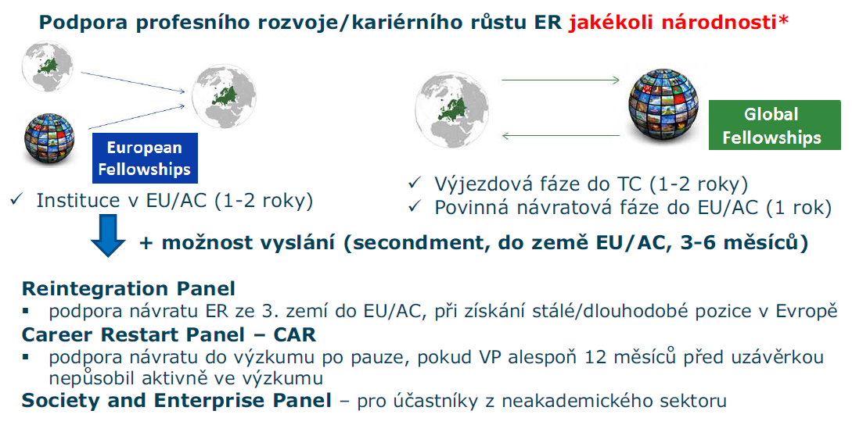
Mobilita postdoc
Horizon 2020, Marie Skłodowska-Curie
Individuální vědecko-výzkumné pobyty
Zdroj: P.Perutková, TC AV ČR

Slide 12
COFUND – postdoc pozice
Horizon 2020, Marie Skłodowska-Curie
Spolufinancování regionálních, národních a mezinárodních programů pro financování vědecko-výzkumných pobytů vč. doktorských studijních programů
http://ec.europa.eu/research/mariecurieactions/apply-now/jobs-for-you/index_en.htm
CORDIS – přehled řešených projektů
http://cordis.europa.eu/home_en.html (klíčová slova COFUND a MSCA)
Příklad: LEaDing Fellows Postdoc Programme – „offers 90 two-year postdoc positions…“ (univerzity v Holansku)

Slide 13
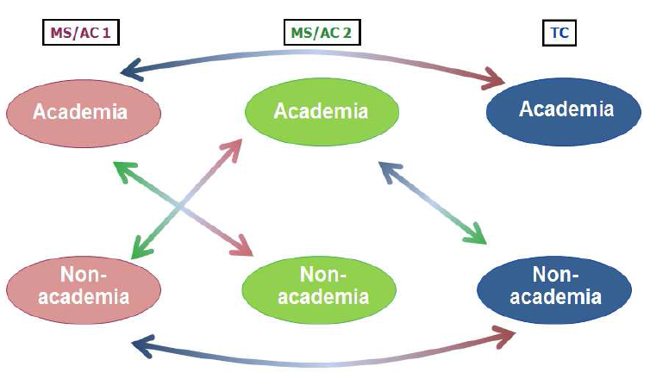
MSCA – mezinárodní a mezisektorové pobyty (Research & Innovation Staff Exchange – RISE)
Krátkodobé stáže pro výzkumníky a ostatní zaměstnance
výměna pracovníků v rámci společného projektu
výzkumníci (ER i ESR), admin. a techničtí pracovníci
délka výměny: 1-12 měsíců
Zdroj: REA

Slide 14
Úspěšný mladý vědec - charakteristika
Nezávislost
Nové vlastní téma
Zahraniční zkušenost
Odvaha ☺

Slide 15
ERC starting grants
ERC – financuje špičkový výzkum posouvající hranice poznání
Starting Grants:
Individuální granty na podporu nezávislé kariéry mladých výzkumníků
Na vytvoření vlastní výzkumné slupiny, pořízení přístrojů
Žadatel – kdokoli 2-7 let od získání Ph.D., excelentní vědecké výsledky (bez vlivu bývalého školitele), excelentní originální myšlenka
Rozpočet do 1,5 mil. EUR na 5 let
Consolidator Grants:
7-12 let po získání Ph.D.
Rozpočet do 2 mil. EUR na 5 let

Slide 16
Kolaborativní granty - konsorcia
Kde hledat výzvy?
H2020 Participant Portal
Visegrádské fondy
Central Europe
Norské fondy
Eurostars
www.anlupa.cz web pro vyhledávání výzev

Slide 17
Horizon 2020
Nejvíc témat, možností a peněz
Obvykle je třeba konsorcium 3 partnerů ze 3 členských či přidružených zemí
Rozpočet na partnera je cca 250 – 600 tis. EUR
!! Potřebujete partnera (y) a vhodnou výzvu!!

Slide 18
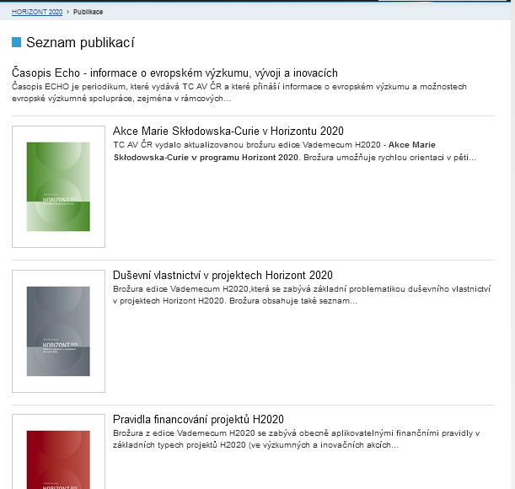
Užitečné odkazy Horizon 2020
Technologické centrum AV ČR - www.h2020.cz:
  slovník pojmů (http://www.h2020.cz/cs/seznamy/vykladovy-slovnik)
  publikace (http://www.h2020.cz/cs/publikace)
  Národní kontakty (NCP, http://www.h2020.cz/cs/seznamy/narodni-kontakty)
CORDIS – přehled řešených projektů
http://cordis.europa.eu/home_en.html
Participant Portal
http://ec.europa.eu/research/participants/portal//desktop/en/home.html

Slide 19
Životní cyklus projektů
Příprava
grantové
dohody
Příprava
grantové
dohody
Podpis
konsorciální smlouvy
Podpis
konsorciální smlouvy
Podpis
grantové
dohody
Podpis
grantové
dohody
Zveřejnění
programu
Zveřejnění
programu
Otevření výzvy
Otevření výzvy
Uzávěrka
Uzávěrka
Vyhodnocení
Vyhodnocení
Začátek projektu
5 měs.
příprava
návrhu
projektu
4 měs.
2-3 měs.
11 měsíců
po otevření výzvy

Slide 20
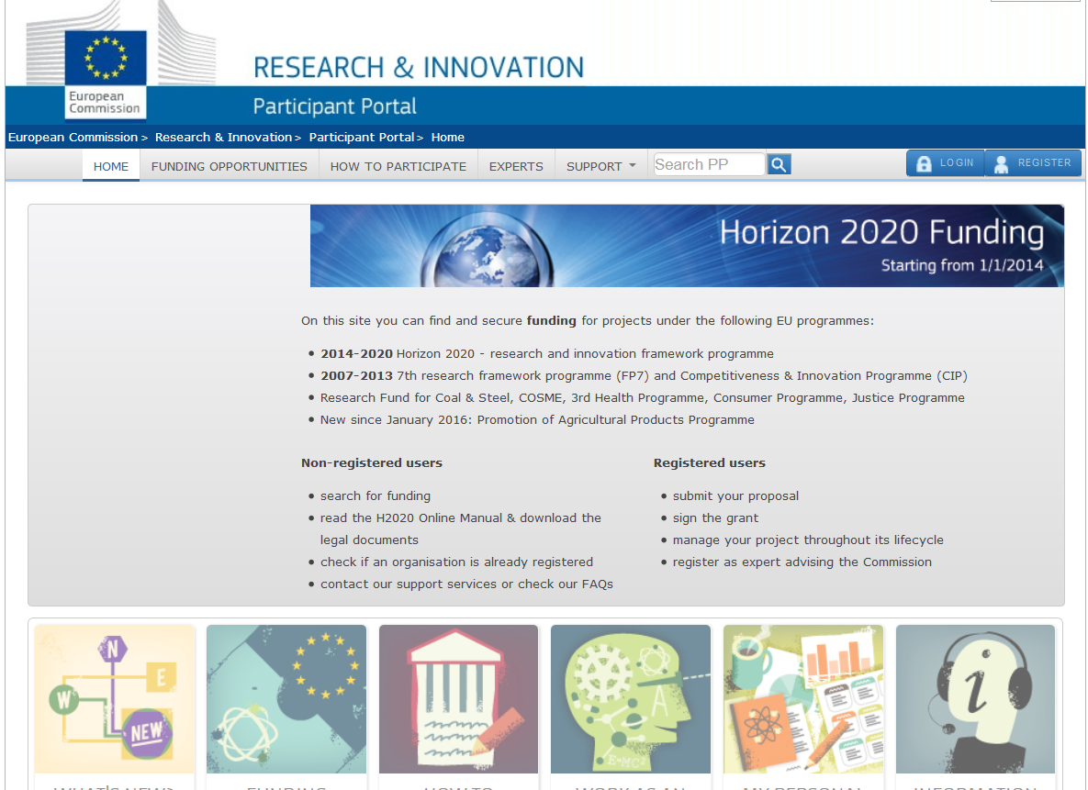
H 2020 – Participant Portal (PP)
http://ec.europa.eu/research/participants/portal//desktop/en/home.html

Slide 21
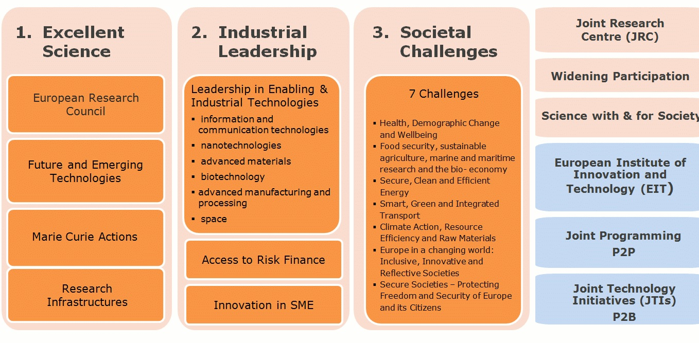
Horizon 2020
the Frame work Programme for Reaserch and Innovation (2014 -2020)

Slide 22
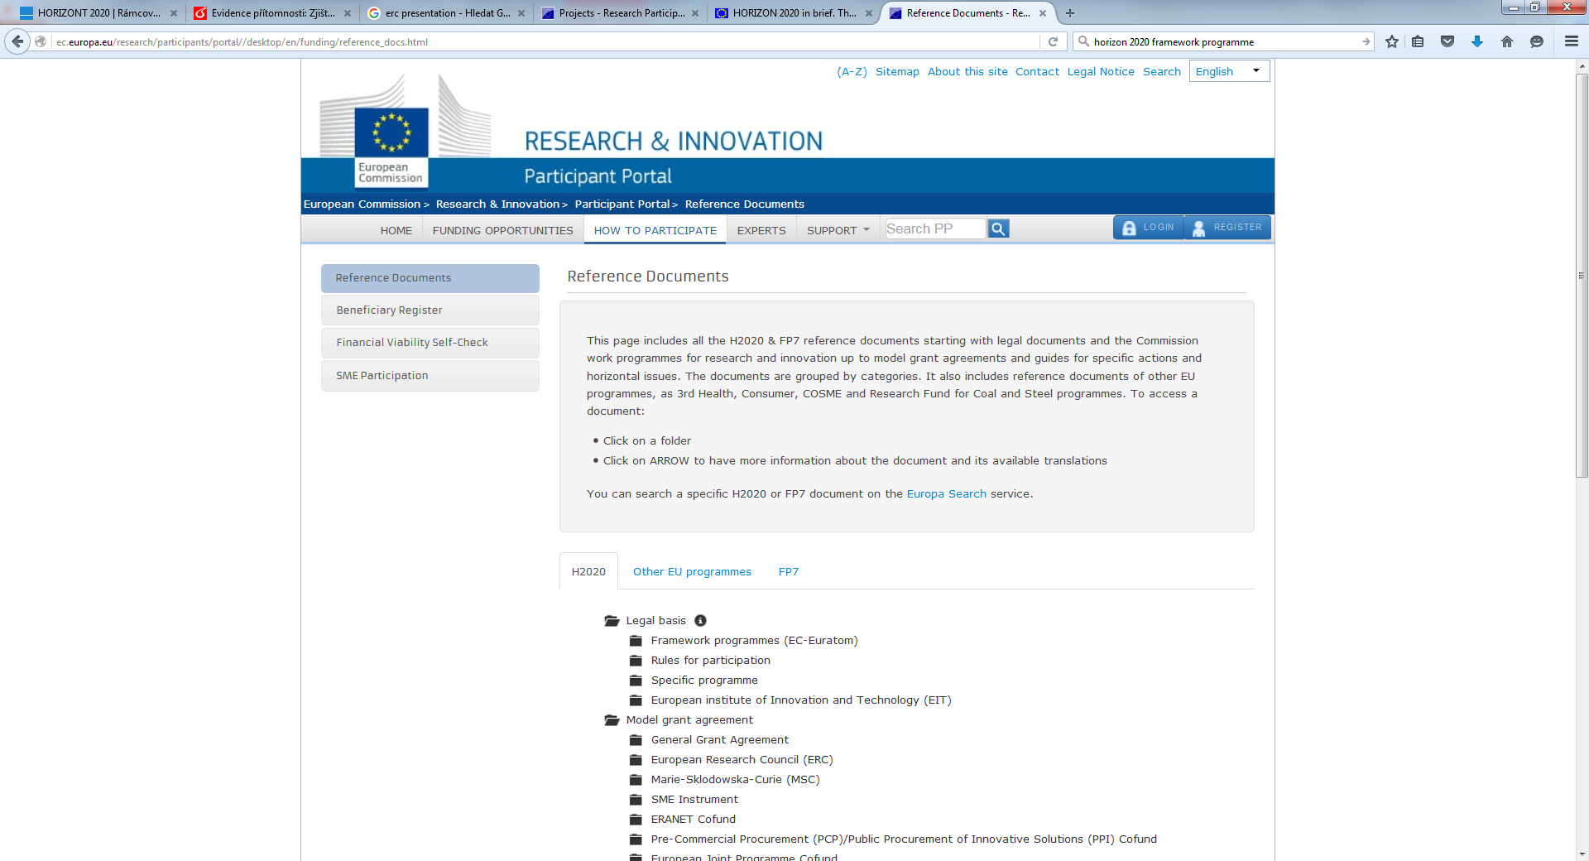
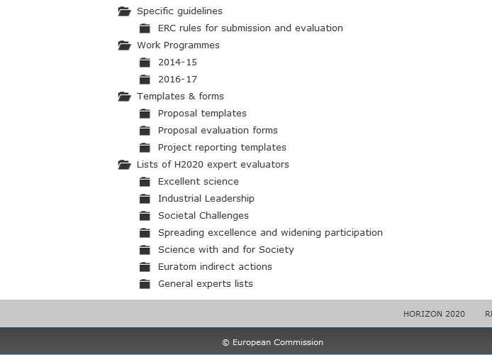
H 2020 – PP – Reference Documents

Slide 23
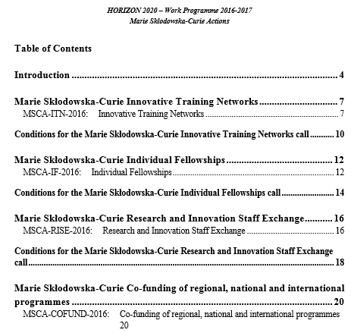
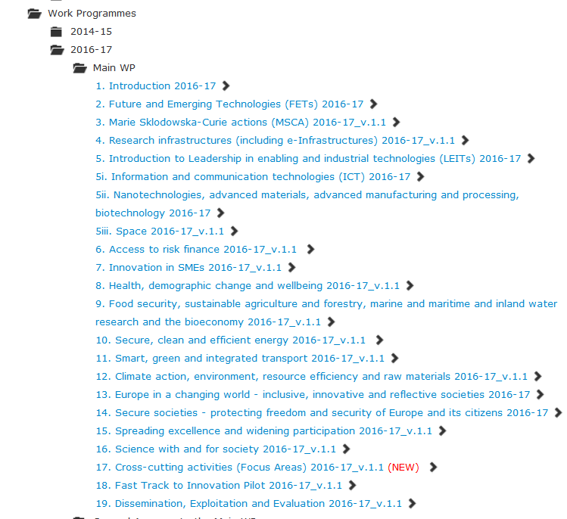
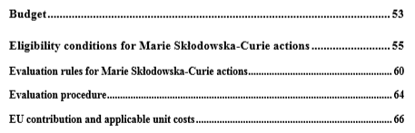
H 2020 – PP – Work Programmes

Slide 24
H 2020 – PP – Templates & forms

Slide 25
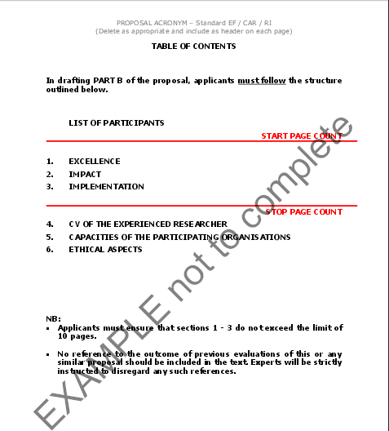
H 2020 – PP –Proposal template

Slide 26
Životní cyklus projektů
Příprava
grantové
dohody
Podpis
konsorciální smlouvy
Podpis
grantové
dohody
Zveřejnění
programu
Otevření výzvy
Uzávěrka
Vyhodnocení
Začátek projektu
5 měs.
příprava
návrhu
projektu
4 měs.
2-3 měs.
11 měsíců
po otevření výzvy

Slide 27
Workflow overview
Idea!
Form Consortium – Add partners!
Write proposal
Submit
Pass evaluation ?
Contract negotiations
Project start

Slide 28
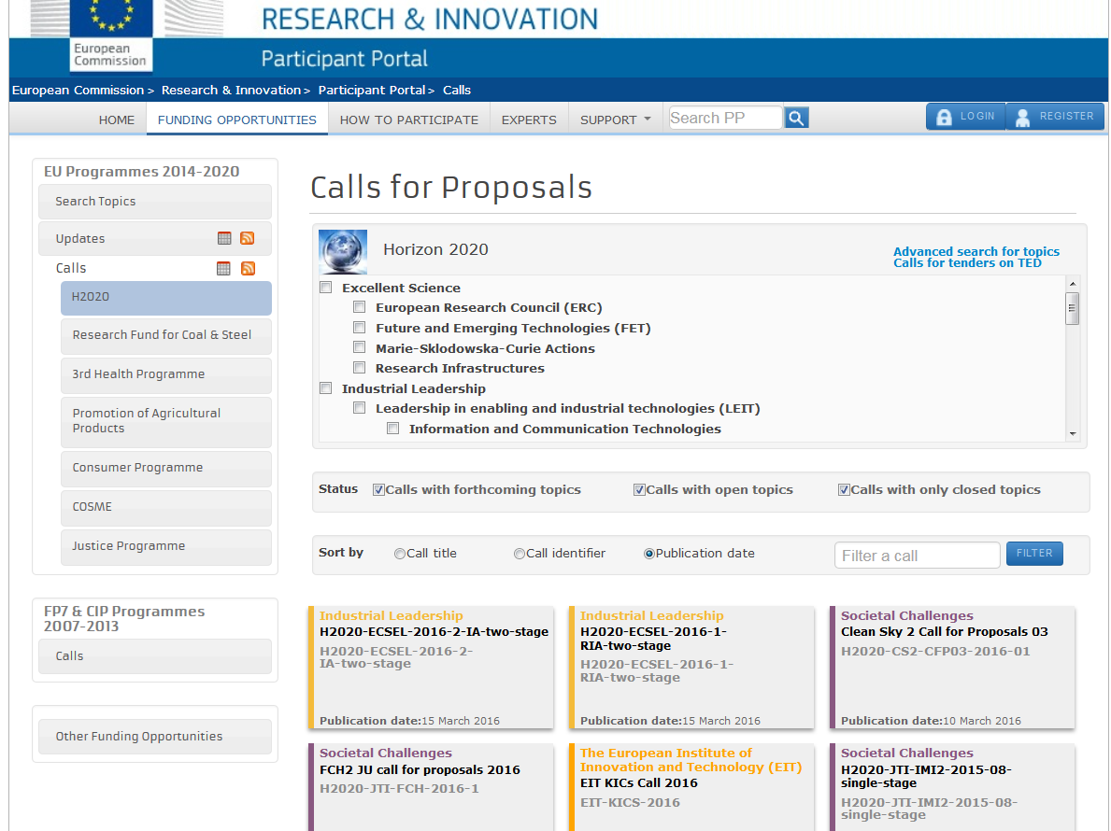
H 2020 – participant portal - výzvy

Slide 29
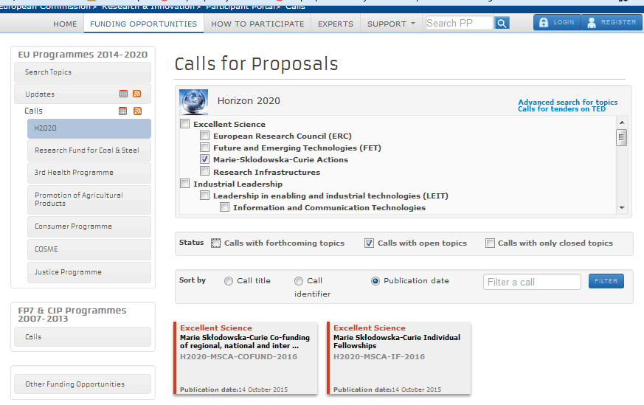
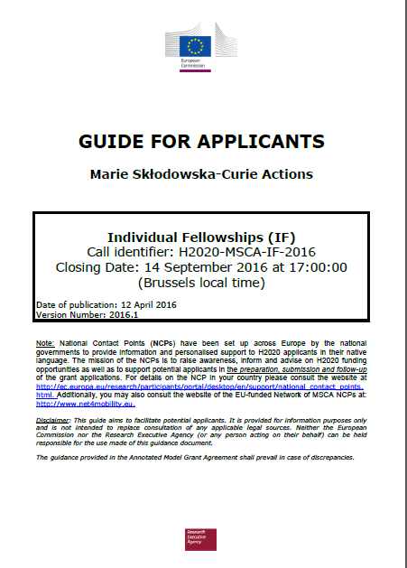
H 2020 – PP –otevření výzvy
Důležité dokumenty

Slide 30
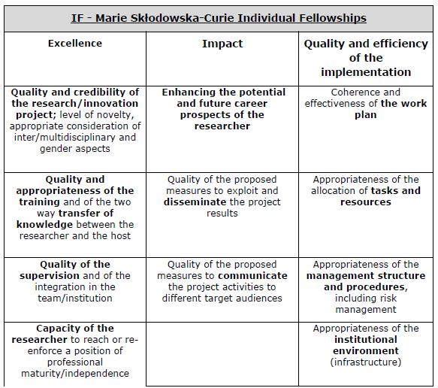
H 2020 – PP –Hodnotící kritéria
Guide for
Applicants

Slide 31




H 2020 – Gender issues
VŠCHT Praha- projekt 7.RP TRIGGER a PEDICEV https://gro.vscht.cz
Cena Julie Hamáčkové - na VŠCHT Praha
http://intranet.vscht.cz/vav/gender/hamackova
GENDERED INNOVATION - příručka zpracovaná v 7.RP, osahuje vysvětlení a příklady projektů
http://ec.europa.eu/research/science-society/document_library/pdf_06/gendered_innovations.pdf
Národní kontaktní centrum – gender a věda http://www.genderaveda.cz, http://www.nkc.cz
Stanford University, California 94305. USA https://genderedinnovations.stanford.edu/

Slide 32
Jak sbalit partnera, jak se nechat sbalit??
Konference – kromě vědecké přednášky i krátké představení pracoviště (specializace, přístroje)
Networking – na koktejl (pivo, kafe) hlavně s cizími!
Staré kontakty – oprášit!!! Hlavně kontakty ze zahraničních pobytů ze studií!!
Kam se rozkutálel můj kruh – SMEs (malé a střední podniky –spolupráce)
Účast v soutěžích, letní školy, odborné semináře a školení

Slide 33
Příprava projektu
Zadávací dokumentace + způsob hodnocení návrhu projektu – nastudovat ještě před začátkem práce
Abstrakt:
Jasná vize, jednoduchý, konkrétní
Srozumitelný pro širší spektrum hodnotitelů
Konkrétní cíle a dopady na společnost
Poutavý, jednoduchý, zapamatovatelný akronym

Slide 34
Projektový návrh
Část A – obecné informace – se zpracováním pomáhají administrativní pracovníci
Identifikace partnera (PIC)
krátký popis instituce
doposud řešené projekty
Rozpočet
Etické a gender issues
Část B – faktický návrh projektu – zpracování nejčastěji hlavní řešitel projektu
Nejčastější pozice je partner v projektu, doplňuje část týkající se jeho zapojení, WP, spolupráce s koordinátorem

Slide 35
How to loose a grant in 30 minutes
Převzato z prezentace Gabriely Matouškové, Coventry
Sloppy, ufocused Summary
Big Picture is not there
Out of scope
Idea is no novel/original/exciting
Idea – The evaluator „does not get it“
Budget beyond guidelines
Unbalanced Consortium
Poor partner pages
Poor Key Publications
Impact is not clear

Slide 36
Životní cyklus projektů
Příprava
grantové
dohody
Podpis
konsorciální smlouvy
Podpis
grantové
dohody
Zveřejnění
programu
Otevření výzvy
Uzávěrka
Vyhodnocení
Začátek projektu
5 měs.
příprava
návrhu
projektu
4 měs.
2-3 měs.
11 měsíců
po otevření výzvy

Slide 37
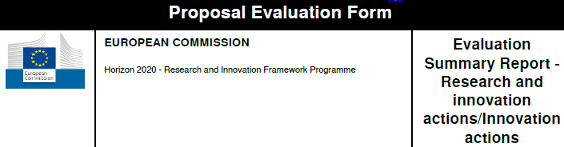
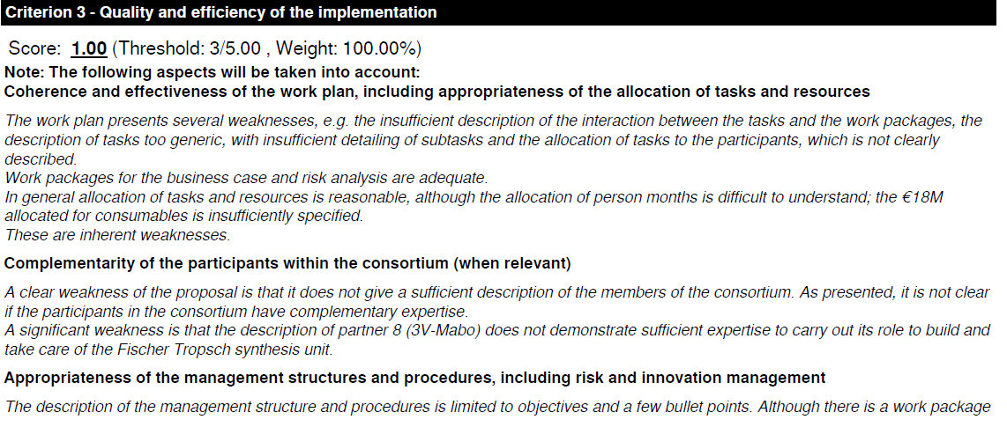
Hodnocení projektů - feedback (pro příště)

Slide 38
Životní cyklus projektů
Příprava
grantové
dohody
Podpis
konsorciální smlouvy
Podpis
grantové
dohody
Zveřejnění
programu
Otevření výzvy
Uzávěrka
Vyhodnocení
Začátek projektu
5 měs.
příprava
návrhu
projektu
4 měs.
2-3 měs.
11 měsíců
po otevření výzvy

Slide 39
Management a řízení projektů
Ideálně 2 pozice – projektový manažer – vědec administrátor projektu
Administrátor – nastavení mezd, pracovní výkazy (TS) nákupy investic, finanční controlling a kontrola vykazování cest (cesty s aktivní účastí, soulad s výkazy práce atd.)
V ideálním případě by měl vědec a budoucí administrátor projektu pracovat společně již na návrhu projektu

Slide 40
WP, Task, Milestone, Deliverables..
www.h2020.cz slovník pojmů
Deliverables : Plánované výstupy projektu, které jsou buď veřejné, nebo omezené jen na partnery projektu. Jejich dosažení je hodnoceno.
Milestones : Kontrolní body v průběhu projektu. Milníky se mohou týkat dokončení klíčových výstupů (deliverables), mohou být potřebné v mezidobí, kdy se dají přijmout nápravná opatření ke vzniklým problémům. Milník může být i kritickým bodem v průběhu projektu, kdy se konsorcium rozhoduje o dalším vývoji.
Work Package (WP) : Část projektu s jasně definovanými výstupy a popsanými aktivitami. Je koordinovaná jedním z partnerů projektu.
Měřitelné, splnitelné, zkontrolovatelné, časově reálné – musí projít vědeckým auditem

Slide 41
Partner v projektu
Spolupráce s koordinátorem
Partner je obvykle vedoucím jednoho či více WP
„práva a povinnosti“, pravidla hry partnerů stanovena v Konsorciální smlouvě
Administrátor partnerské instituce zpracovává periodic and midterm financial reports, řešitel vypracovává vědecké zprávy, vše do rukou koordinátora
Vstřícná spolupráce, ale nenechat sebou manipulovat

Slide 42
Závěr
Děkujeme Vám za pozornost!
Karolína Friessová (karolina.friessova@vscht.cz)
Hana Štěpánková (hana. stepankova@vscht.cz)
Podpořeno z projektu (LE 15026, EUPRO II)

